Slide 1
Projeto relacional – Restrições do modelo relacional
Fábio Luiz Leite Junior

Slide 2
Níveis de restrições do modelo relacional
Restrições inerentes baseadas em modelo
Ordem das tuplas numa relação
Definição matemática relação como conjunto => tuplas não têm ordem
Ordem dos valores dentro das tuplas
A correspondência entre os pares <atributo,valor> é mais importante que a ordem dos atributos
Todos os atributos possuem valores atômicos

Slide 3
Níveis de restrições do modelo relacional
Restrições baseadas em esquema
Restrição de domínio
Restrição de chave
Duas tuplas distintas em qualquer situação não podem ter valores idênticos para todos os atributos chave
Superchave especifica uma restrição de unicidade, na qual duas tuplas distintas, em qualquer estado de r de R, não podem ter o mesmo valor de chave.
Toda relação tem ao menos uma superchave default (definição matemática de conjuntos)
Superchave mínima (chave) – uma superchave na qual não podemos remover quaisquer atributos e ainda manter a restrição de unicidade garantida pela condição 1.
Ex.: Aluno(Matricula) => <54> | Aluno(Matrícula, Nome, Idade) => <54, ‘Luis’, 20>

Slide 4
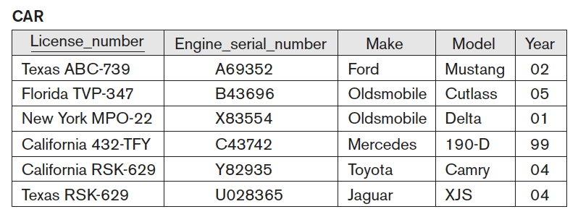
Exemplo
<chassi=A69352, fabricante = Ford, LN = Texas ABC-739 >
<Texas ABC-739, A69352, Ford, Mustang, 02 >

Slide 5
Níveis de restrições do modelo relacional
Restrições baseadas em aplicação
Triggers
Assertions
Procedures
Perfil
0,n
conhece
0,n
Empregado
1,1
Supervisiona
0,n

Slide 6
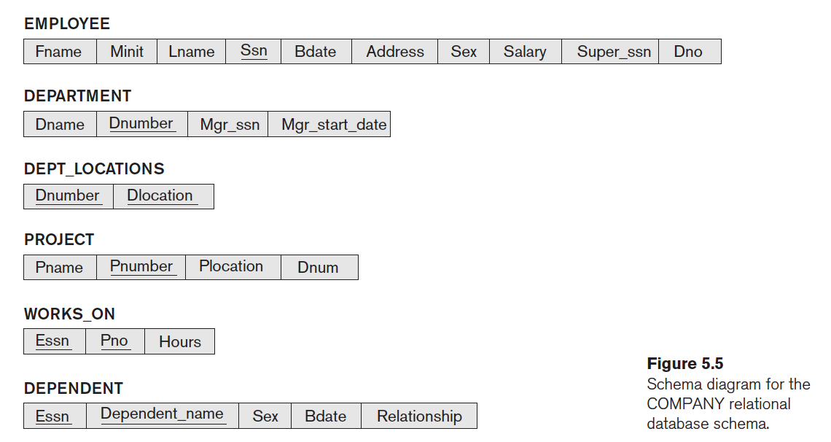
Exemplo de uma definição de um banco
Empregado(Mat, Nome, salário, #departamento)

Slide 7
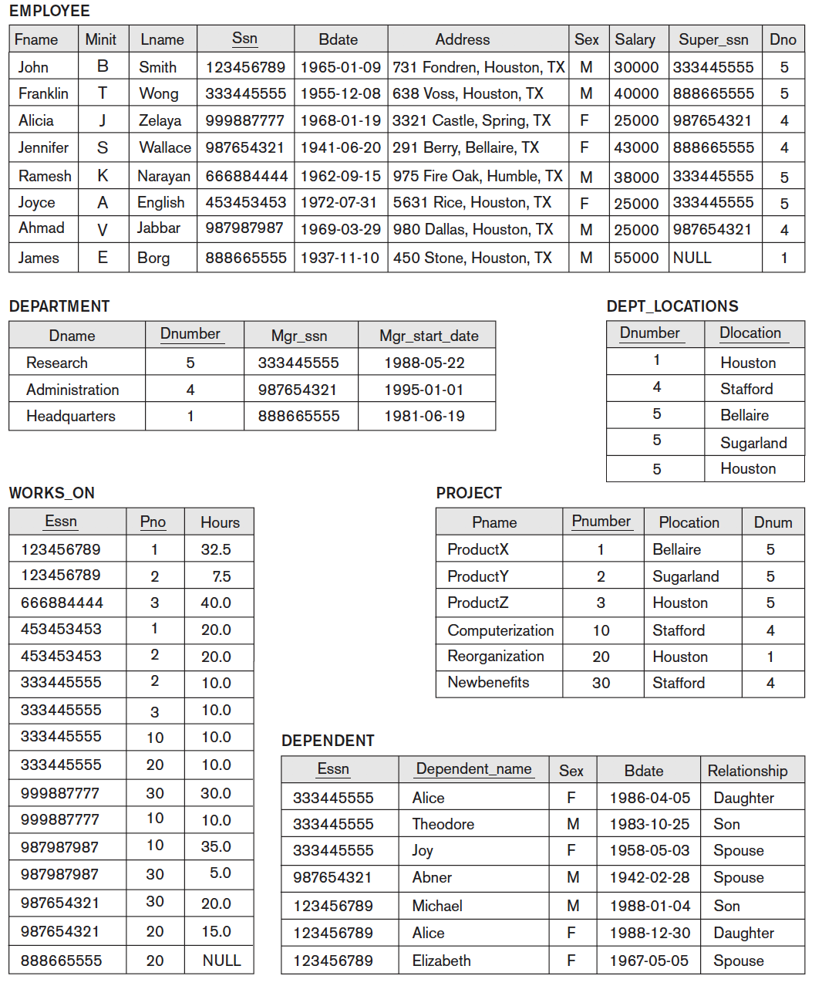

Slide 8
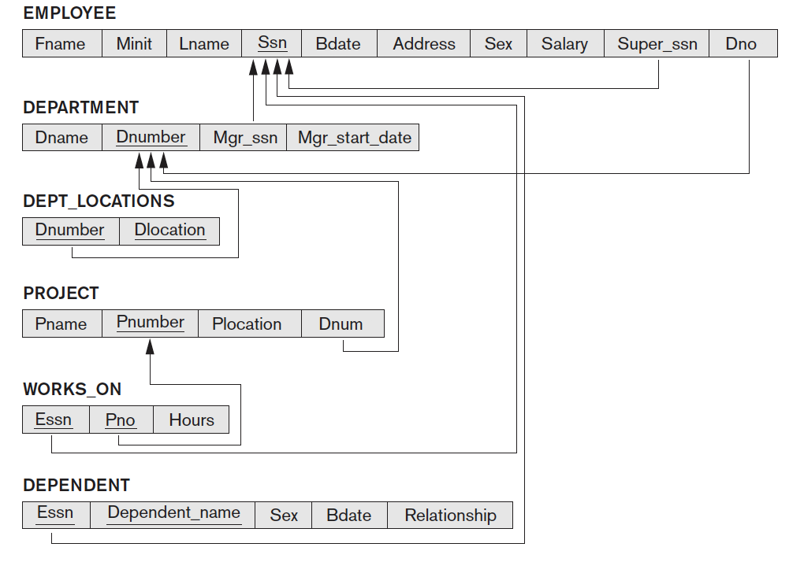
Integridade referencial e Chaves estrangeiras

